Slide 1
沪教版六年级数学上册
分数运算的应用

Slide 2
学习目标
1. 通过解决简单的实际问题，初步掌握分数运算的应用，激发学习数学的兴趣。
2. 经历把实际问题转化为数学问题的过程，理解普通语言与数学语言的相互转换，提高分析、解决问题的能力。

Slide 3
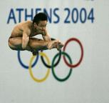

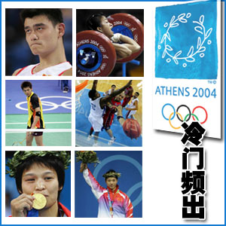

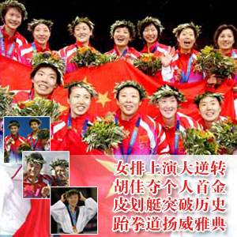
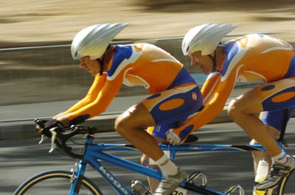

Slide 4
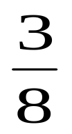
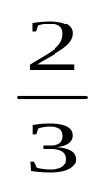
填空：
雅典奥运会上，中国代表队获得了 枚
金牌，
32
（1）日本队获得了16枚金牌，日本队的金牌数是中国队的______
求一个数是另一个数的几分之几（几倍），用除法；
1
16÷32
2
（2）日本队的铜牌数是中国队金牌数的 ，则日本队的铜牌数是______
求一个数的几分之几（几倍）是多少，用乘法；
12
3
32×
8
（3）德国队奖牌总数的 正好是中国金牌数，德国队奖牌总数是______
已知一个数的几分之几（几倍）是多少，求这个数，用除法。
48
2
32÷
3

Slide 5
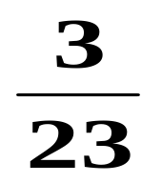
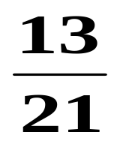
根据所给条件，请把表格填写完整
排名 | 国家/地区 | 金牌 | 银牌 | 铜牌 | 总数
1 | 美国 | 35 | 39 | 29 | 103
2 | 中国 | 32 |  | 14
3 | 俄罗斯 |  | 27 |  | 92
 | 其他国家/地区 | 207 | 218 | 246 | 671
条件：
1）俄罗斯队的金牌数是其他国家/地区（不包
括美国、中国）金牌总数的
2）美国队的银牌数是中国队奖牌总数的

Slide 6
根据所给条件，请把表格填写完整
排名 | 国家/地区 | 金牌 | 银牌 | 铜牌 | 总数
1 | 美国 | 35 | 39 | 29 | 103
2 | 中国 | 32 |  | 14
3 | 俄罗斯 |  | 27 |  | 92
 | 其他国家/地区 | 207 | 218 | 246 | 671
207
条件：1）俄罗斯队的金牌数是其他国家（不包括美国、中国）金牌总数的
其
他国家（不包括美国、中国）金牌
总数

Slide 7
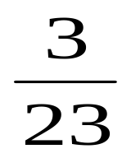
根据所给条件，请把表格填写完整
排名 | 国家/地区 | 金牌 | 银牌 | 铜牌 | 总数
1 | 美国 | 35 | 39 | 29 | 103
2 | 中国 | 32 |  | 14
3 | 俄罗斯 |  | 27 |  | 92
 | 其他国家/地区 | 207 | 218 | 246 | 671
27
38
207
条件：1）俄罗斯队的金牌数是
207
的

Slide 8
根据所给条件，请把表格填写完整
排名 | 国家/地区 | 金牌 | 银牌 | 铜牌 | 总数
1 | 美国 | 35 | 39 | 29 | 103
2 | 中国 | 32 |  | 14
3 | 俄罗斯 |  | 27 |  | 92
 | 其他国家/地区 | 207 | 218 | 246 | 671
39
27
38
条件：
2）美国队的银牌数是中国队
奖牌总数的
美国队的银牌数

Slide 9
根据所给条件，请把表格填写完整
排名 | 国家/地区 | 金牌 | 银牌 | 铜牌 | 总数
1 | 美国 | 35 | 39 | 29 | 103
2 | 中国 | 32 |  | 14
3 | 俄罗斯 |  | 27 |  | 92
 | 其他国家/地区 | 207 | 218 | 246 | 671
2
中国
32
17
14
17
63
63
27
38
条件：
2）
39是中国队奖牌总数的

Slide 10
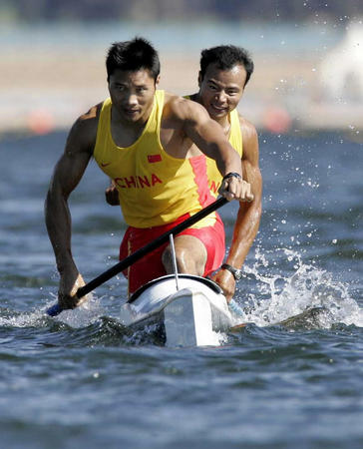
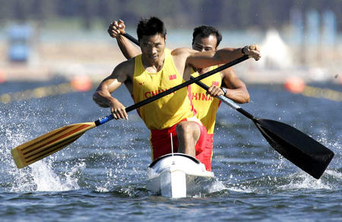
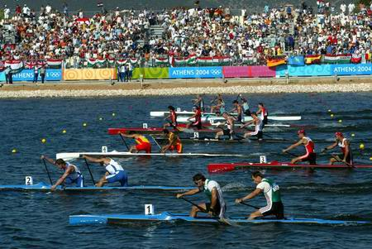
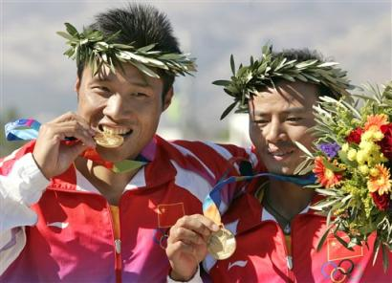
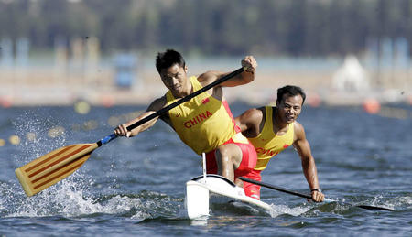
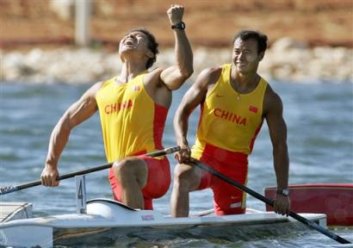

Slide 11
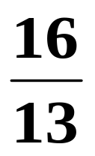
中国选手孟关良、杨文军在奥运会男子500米划艇决赛中，以1分40秒278的成绩夺冠。这是中国皮划艇项目的第一枚金牌，也是中国水上项目在历届奥运会上所获得的第一枚金牌。
1分40秒278
1）今年，老将孟关良已经28岁了，四年后他的年龄正好是杨文军年龄的 ，你知道杨文军今年几岁吗？

Slide 12
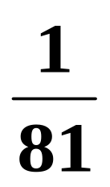
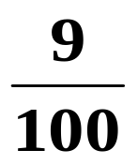
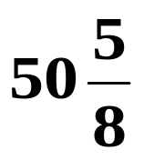
2）决赛时，中国选手孟关良、杨文军起航并不顺利，位置非常靠后，但半程，他们已追到第四位，这时他们所用的时间：
比处在第一位古巴队落后0.70秒，
比处在第二位的俄罗斯队多用了 ，
比处在第二位的俄罗斯队多用了 ，
和第三的白俄罗斯队只差 秒，
当时俄罗斯队用了 秒，
则处在前四位的各队各用了多少秒？

Slide 13
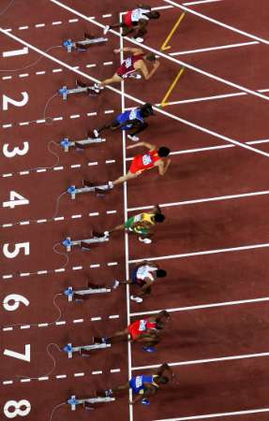
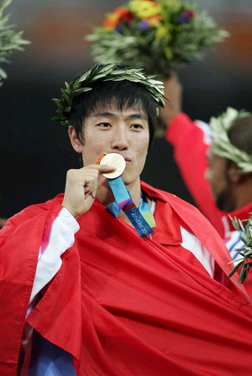
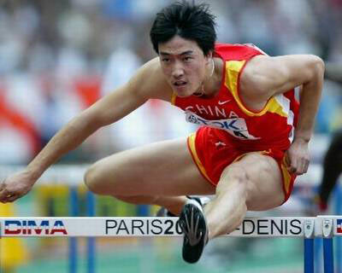
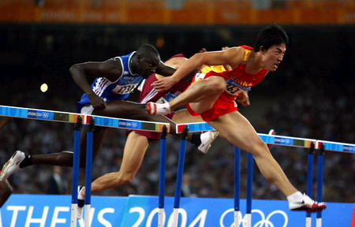
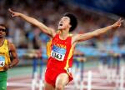

Slide 14
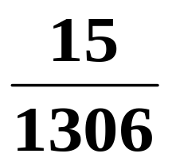
北京时间8月28日凌晨2点40分，
一个值得所有中国人铭记的日子，
中国选手刘翔在男子110米栏决赛
中以12秒91获得金牌。
这比他在横滨大奖赛上创造的
亚洲记录快了 ，
他所创造的原亚
洲记录是多少秒？

Slide 15
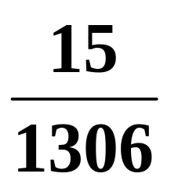
这比他在横滨大奖赛上创造的
亚洲记录快了 ，
他所创造的原亚
洲记录是多少秒？
12秒91比原亚洲记录快了
原亚洲记录的

Slide 16
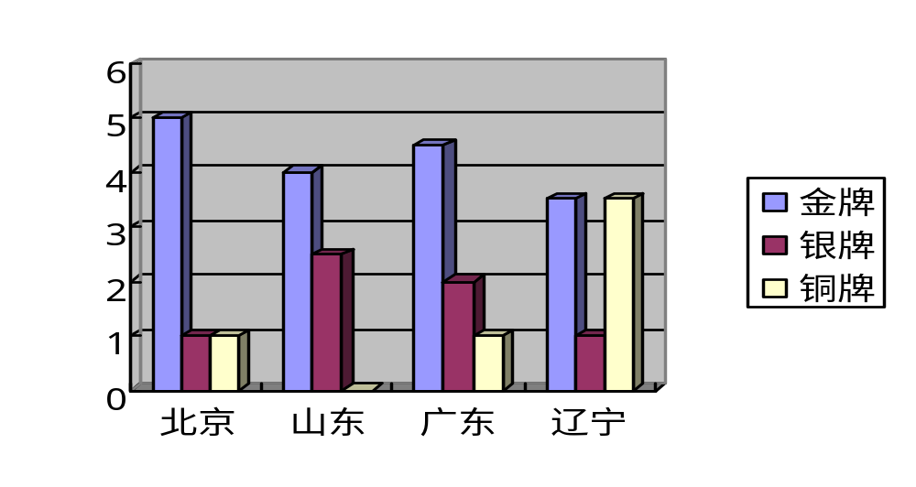

练习：
根据所给信息，编写关于分数运算的应用题
雅典奥运会奖牌分省统计图（部分）
备注：多人项目每人按0.5枚计

Slide 17


总结

Slide 18


资料来源：3A备课网--整册备课资料打包下载
http://www.3abeike.com/

